Slide 1
ما حتفرق إيش تشتهي!
عندنا كل اللي تشتهيه راح تلاقيه قدام عينك وبطعم يختصر اللذاذة انتو من اي فريق كراب ولا شريمب
#اختصار_اللذة
#طعم_يدخل_القلب
#جدة #مكة #المدينة_المنورة #الرياض #الطائف #خميس_مشيط #جازان

Slide 2
جهز نفسك لأطعم شريمب راح تذوقه
#اختصار_اللذة
#طعم_يدخل_القلب
#جده #مكة #المدينة_المنورة #الرياض #الطايف #خميس_مشيط #جازان #مصر #شريمب_أناتومي

Slide 3
راح تعيش تجربة ما لها مثيل، ولو على الطعم ... ما فيه شي مضمون أكتر مننا
الاختيار عليك ونضمنلك الطعم
#اختصار_اللذة
#طعم_يدخل_القلب
#جدة #الرياض #خميس_مشيط #مكة #المدينة_المنورة #الطايف #مصر #شريمب_أناتومي

Slide 4
يقولو الحلو ما يكمل بس في شريمب اناتومي كل الطعم الحلو يكمل معاك
#اختصار_اللذة
#طعم_يدخل_القلب
#جدة #الرياض #الطايف #المدينة_المنورة #خميس_مشيط #مكة #شريمب_أناتومي

Slide 5
#اختصار_اللذة
#طعم_يدخل_القلب
#جدة #الرياض #الطايف #المدينة_المنورة #خميس_مشيط #مكة #شريمب_أناتومي
كل اللي قلبك يحبه، راح تلاقيه عندنا ... انت بس اختار
الطعم اللي يدخل القلب

Slide 6
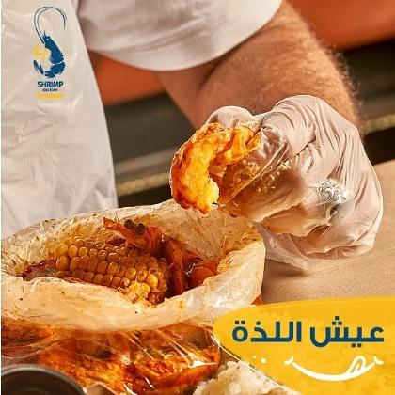
في الويك اند لا تفوت تجربة مليااانة لذاذة... ايش خططكم لليوم ؟
#Shrimp_Anatomy
#طعم_يدخل_القلب
#جدة #مكة #الطائف #جازان #خميس_مشيط #الرياض #المدينة_المنورة #شريمب_أناتومي

Slide 7
الجديد 🔜 على وصول من شريمب أناتومي كونو على استعداد غداً في مدينة جدة فرع صاري 😍
#اختصار_اللذة
#طعم_يدخل_القلب
#جدة #صاري

Slide 8
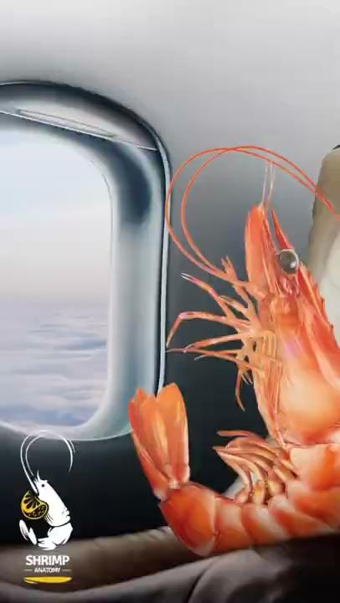
الجديد من شرمب اناتومي على وصول 🔜⏳
توقعوا الجديد بالتعليقات وحنختار خمسة أشخاص جاوبوا صح وراح يجربوا الطبق الجديد من شرمب أناتومي 🦐🤩😋
شروط المسابقة : منشن شخصين وفولو لحسابنا
وفالكم الفووز 🦐🦐🦐🤩
#اختصار_اللذة
#طعم_يدخل_القلب
#جديدنا
#جدة
#شرمب_اناتومي

Slide 9
حضرنا للشريمب طبق مخصوص راح يهبط فيه
إيش تتوقعوا الطبق الجديد من شرمب أناتومي؟
#Shrimp_Anatomy
#اختصار_اللذة
#طعم_يدخل_القلب
#جدة #المدينة_المنورة #الرياض #الطايف #جازان #مكة #خميس_مشيط

Slide 10
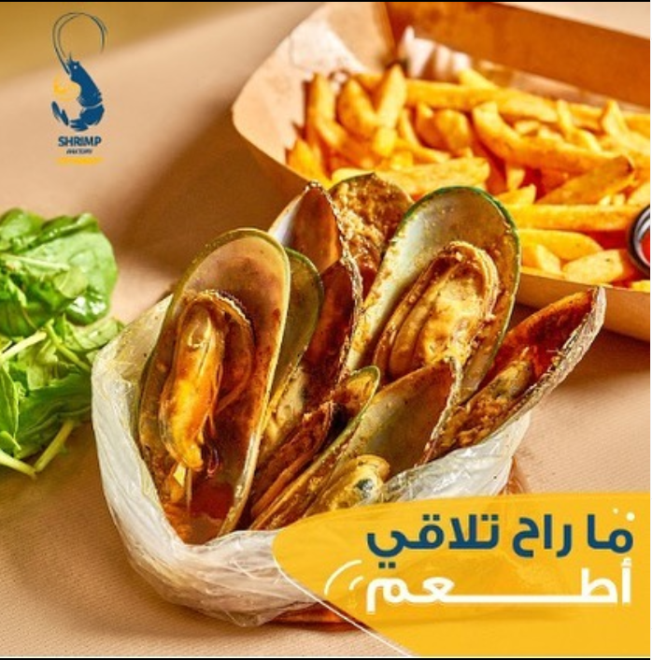
دورنا كتير ما لقينا أطعم أو ألذ من المحار في شرمب أناتومي
اكتشفوا المعنى الحقيقي للذة وجربوه في أسرع وقت لا يفوووتكم
منشنوا شخص تعرفوه يحب المحار؟
يمكن يكون محظوظ وتكون ليه فرصة يجرب المحار مجاناً 😉
#Shrimp_Anatomy
#طعم_يدخل_القلب
#جدة #المدينة_المنورة #الطايف #الرياض #جازان #مكة #شريمب #كيس #خميس_مشيط

